Slide 1
计算机图形学期末展示
第一人称射击游戏
成员：
16340189 邵梓硕 16340190 沈大伟
16340246 伍正涛 16340118 李杰泓

Slide 2
Contents
01
02
03
04
Basic
Bonus
Future
Play
基础功能实现
额外功能实现
将要继续改善的地方
现场演示

Slide 3
Basic
分工
邵梓硕：天空盒、贴图映射、阴影映射、简单光照、粒子系统
伍正涛：模型寻找、处理、加载，重力系统，碰撞检测
沈大伟：模型寻找、场景处理，复杂光照处理
李杰泓：实现利用鼠标、键盘控制人物移动；实现子弹射击; 显示游戏信息; 子弹击中时的爆炸效果

Slide 4
Basic
PART 1
基础功能实现

Slide 5
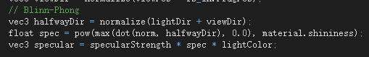
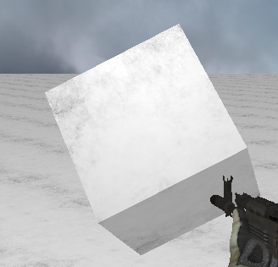
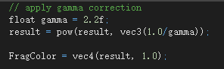
Basic
光照
光照采用Blinn-Phong光照，并增加gamma矫正，gamma值设定为2.2。各个参数在场景初始化
中设定。

Slide 6
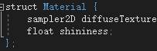
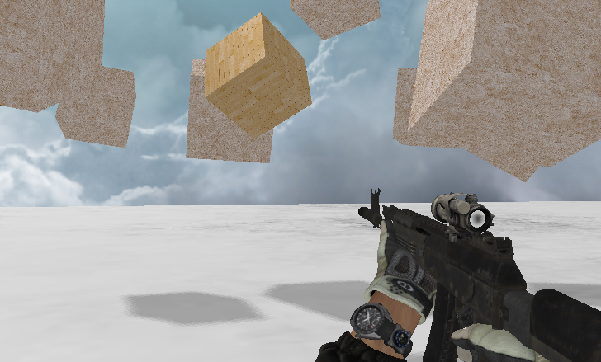
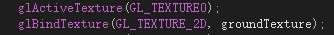
Basic
贴图
由于场景中并无需要法线贴图的部分，这里采用普通的光照贴图，且目标，地面和障碍物
采用不同的贴图，只需在每次渲染对应部分前激活对应的贴图。

Slide 7
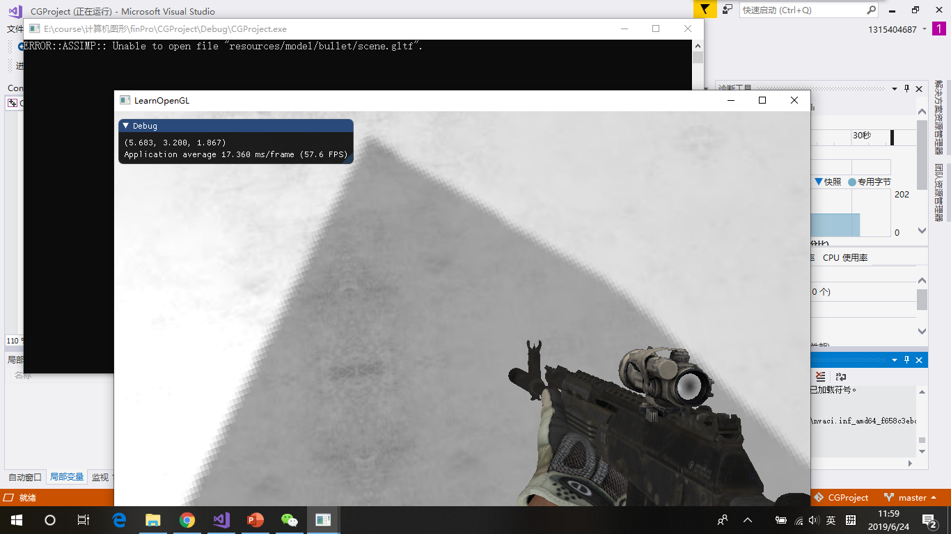
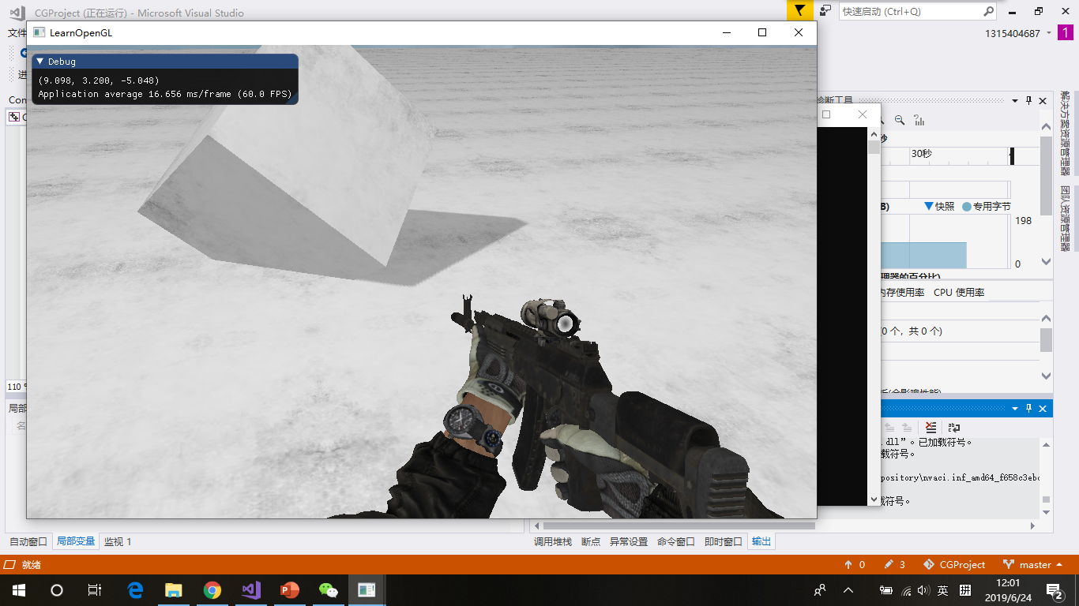
Basic
阴影
阴影采用Shadow Mapping，并对其进行优化：
去除条纹失真
PCF
去除悬浮阴影（由于目标物体本身悬浮，效果不明显）

Slide 8
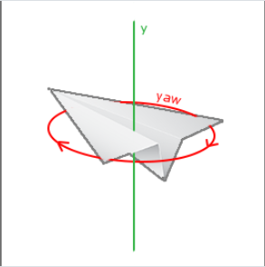
Basic
Camera Roaming
Camera 位置绑定到 Player 头部，通过 Player 更新 Camera 位置；并且视角转动时改变 Player 自身朝向，与 Camera 的 yaw 同步
Camera yaw 属性添加视角范围限制
WASD 控制移动时只取 front 向量投影到xoz平面的分量，保证高度位置不变

Slide 9

Basic
Camera Roaming
增加camera活动范围限制。如右图，设ABCD为四边形的四个顶点，若点P在四边形内，则如下公式中，应有a、b、c、d同时大于零。
A
D
P
$$a=cos<AP,AB>$$
$$b=cos<BP,BC>$$
$$c=cos<CP, CD>$$
$$d=cos<DP, DA>$$
B
C

Slide 10
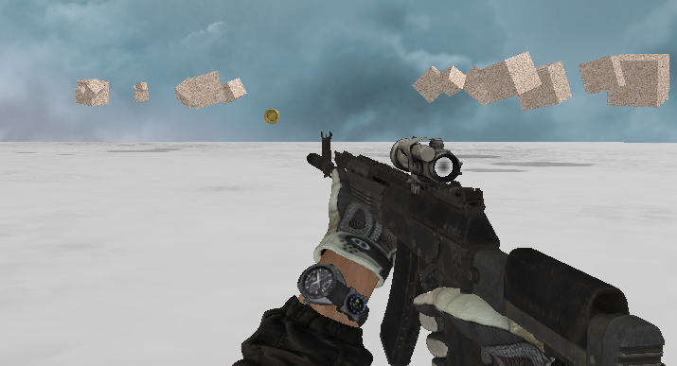
Bonus
Model import & Mesh viewing 模型加载
使用 Assimp 库加载模型，有枪、手、场景、子弹等模型
用枪和手模型作为玩家 (Player)
左键点击射击后，子弹首先根据 Camera 的 pitch 和 yaw 进行旋转，使得子弹射出后自身朝向前方，然后再射出子弹
效果图：

Slide 11
Bonus
PART 2
额外功能实现

Slide 12
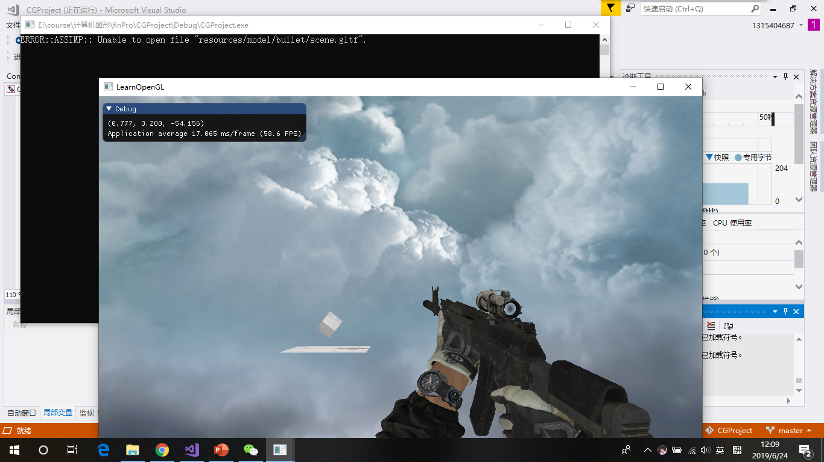
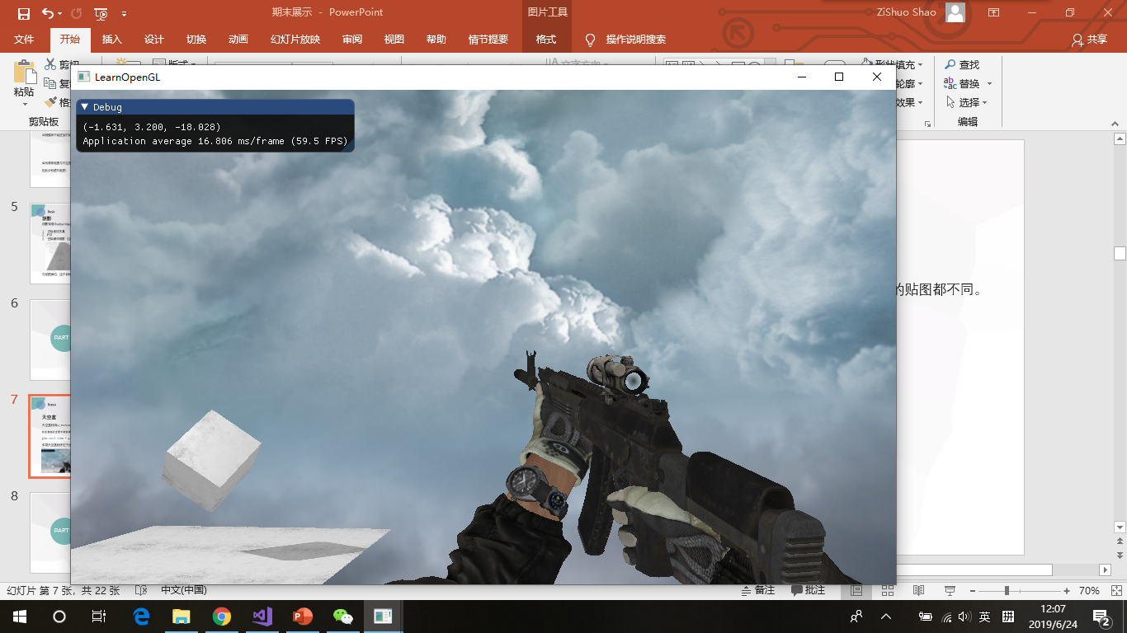
Bonus
天空盒
天空盒利用GL_TEXTURE_CUBE_MAP_POSITIVE_X对一个cube进行多面体贴图，保证每个面的贴图都不同。
并在初始化过程中将转换矩阵的随摄像机移动的平移部分剔除：
实现天空盒始终位于远处的效果：

Slide 13
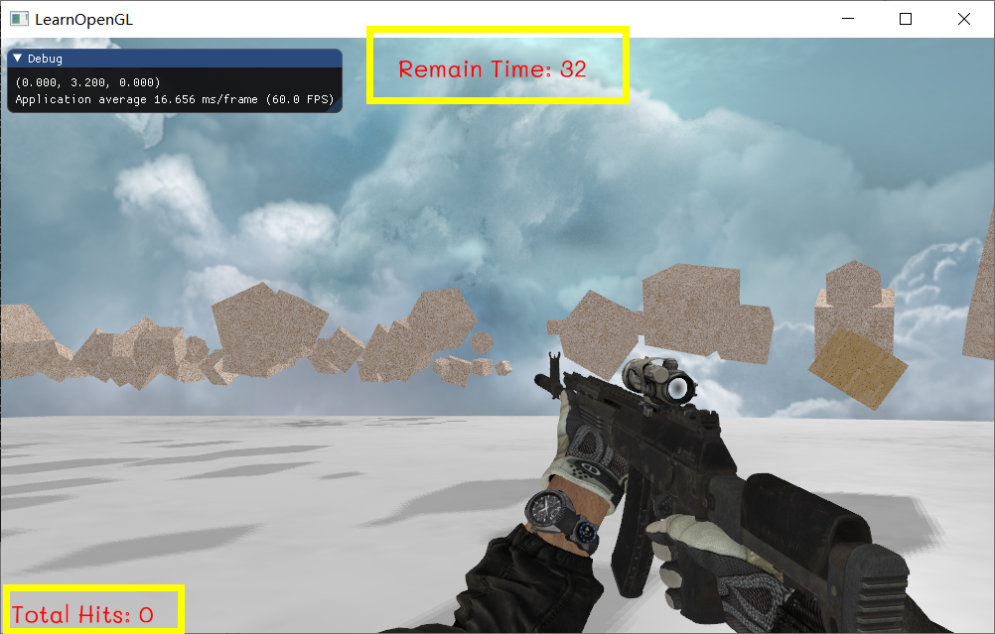
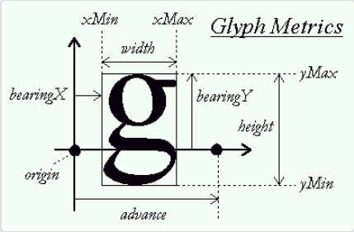
Bonus
文本渲染
使用FreeType库
- 加载TrueType字体并为每一个字形生成位图以及计算度量值(Metric)
- 提取出它生成的位图作为字形的纹理，并使用这些度量值指定每个字符的大小和位置
- 使用FreeType生成的位图的大小恰好能包含这个字符可见区域

Slide 14
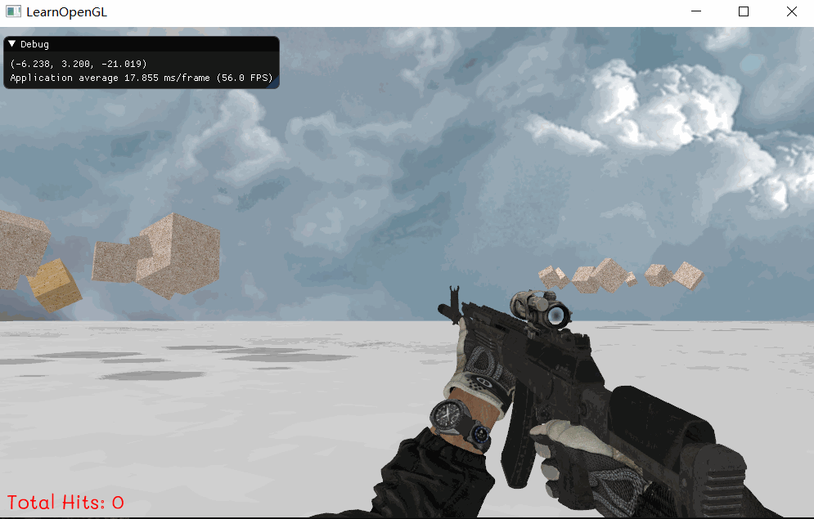
Bonus
Gravity System 重力系统
玩家按空格键可以模拟重力跳起和下落
实现：
设置对空格键的按键响应，并设定一个向下的重力加速度
按下空格键后，设置一个向上的初速度，按匀变速运动的物理公式来计算玩家的所在高度。
当玩家下落至地板时，跳跃事件结束

Slide 15
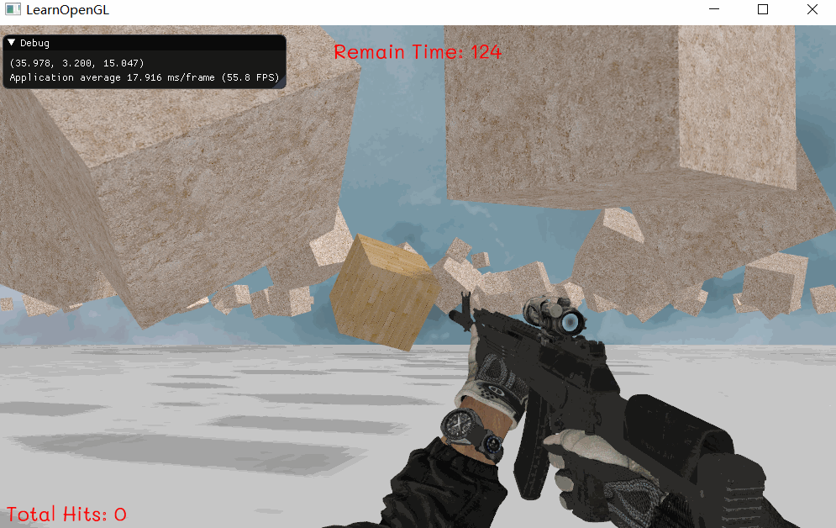
Bonus
Collision Detection 碰撞检测
子弹 (Bullet) 与目标物体 (Target) 的碰撞检测，当某一个 Bullet 与 Target 发生碰撞时，该 Bullet 消失，Target 随机改变位置。
实现：
遍历所有子弹，如果某个子弹与 Target 的距离小于目标物体的大小 (一个阈值) 时，销毁该子弹，并随机改变Target 的位置，准备进行下一次射击

Slide 16
Future
PART 3
将要继续改善的地方

Slide 17
Future
预期实现的功能：
目标消失时的火焰粒子特效动画
障碍物的运动
场景优化

Slide 18
Play
PART 4
现场演示

